Slide 1

大模型系列 – 数据处理
向量数据库介绍
ZOMI

Slide 2
大模型业务全流程
数据 & 模型算法
模型训练 & 微调
模型验证 & 推理部署
2. 数据处理
4. 模型训练
6. 模型微调
7. 模型验证
开源
数据
数据
预处理
向量
数据库
混合精度
梯度检查
梯度累积
…
全参微调
下游
任务
测评
标准
bench
mark
3. 模型算法
5. 分布式并行
低参微调
8. 推理与智能体
LLM模型
架构
多模态
一切皆Tokens
训练集群稳定性
指令微调
量化
压缩
推理
加速
9. Agent
智能体
1. AI 集群建设
计算、存储、网络
AI 集群机房建设
AI 集群上线与运维
集群算力准备

Slide 3
大模型系列 – 数据处理之向量数据库
具体内容
向量与检索：向量 Vector 的表示 -- Embedding 原理
向量数据库：向量数据库原理、功能、特点 -- Vector-DB 应用场景
大模型关系：向量数据库遇到大模型 – 大模型与 Vector-DB 应用场景
相似性搜索：K-Means 聚类 -- Faiss 算法 -- PQ 算法 -- IVF 算法 -- HNSW 算法
相似性度量：欧氏距离（L2） -- 内积（IP） -- 其他度量方式
通用性架构：通用 Vector-DB 架构 -- KDB 架构示例
对比与小结：业界向量数据库横向对比 -- Vector-DB 小结

Slide 4
思考
向量数据库 Vector-DB 对大模型的价值和意义是什么？
向量数据库 Vector-DB 会不会随着大模型能力的提升而被代替？
围绕着大模型配套软件开发工具，向量数据库处于什么样的角色定位？

Slide 5
向量数据库
架构介绍

Slide 6
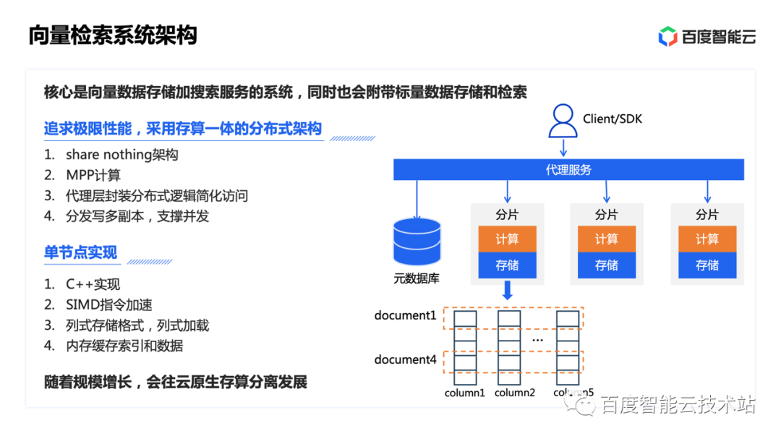
通用架构

Slide 7
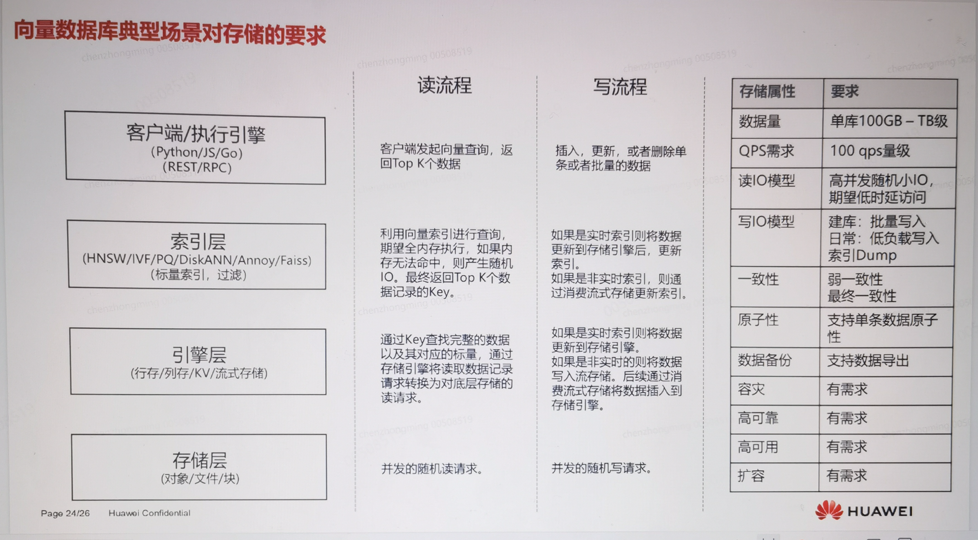
对存储要求

Slide 8
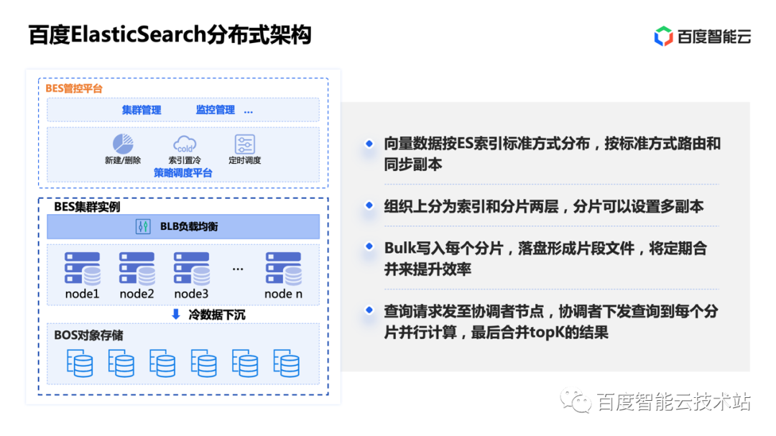
ElasticSearch分布式架构

Slide 9
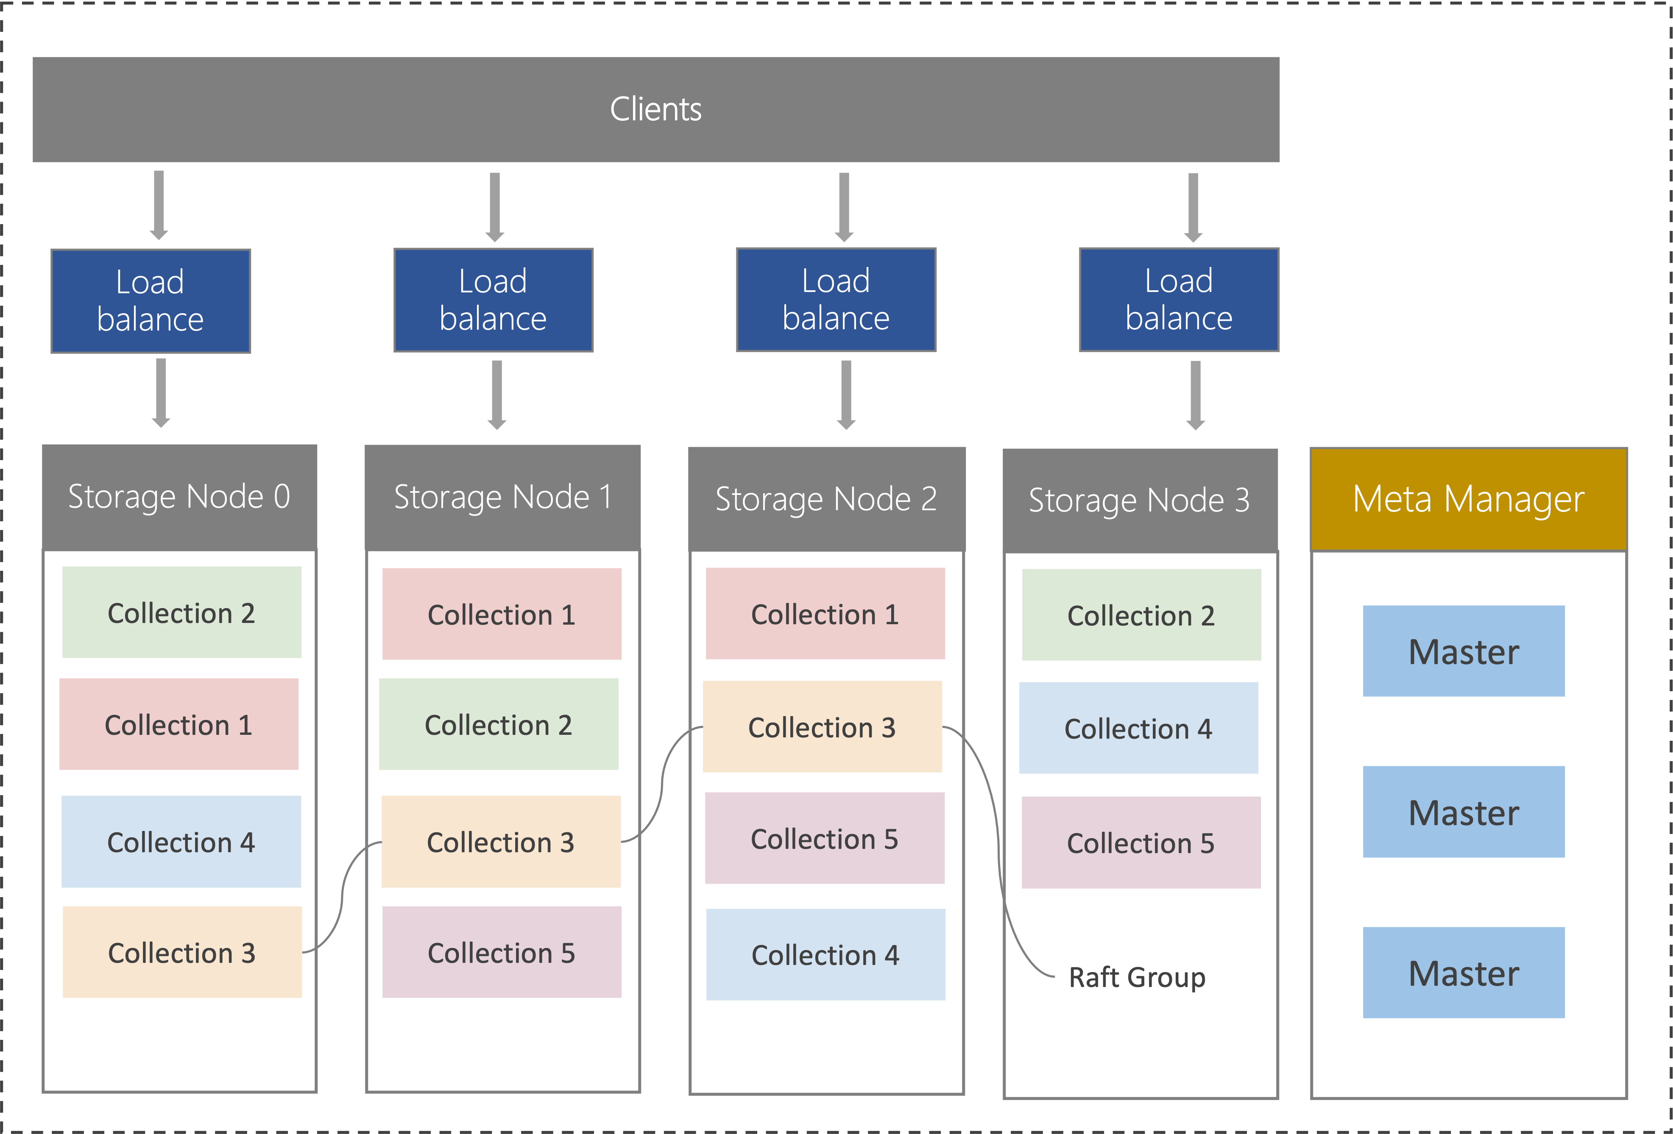
腾讯云向量数据库 Tencent Cloud VectorDB 基于腾讯集团每日处理千亿次检索的向量引擎 OLAMA，底层采用 Raft 分布式存储，通过 Master 节点进行集群管理和调度，实现系统的高效运行。同时，腾讯云向量数据库支持设置多分片和多副本，进一步提升了负载均衡能力，使得向量数据库能够在处理海量向量数据的同时，实现高性能、高可扩展性和高容灾能力。

Slide 10
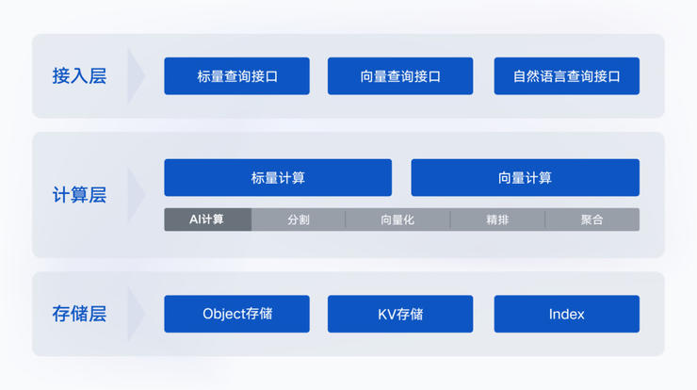

Slide 11
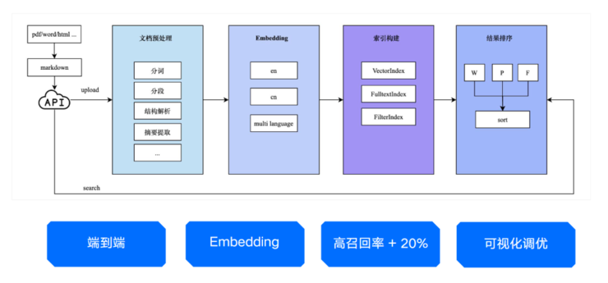
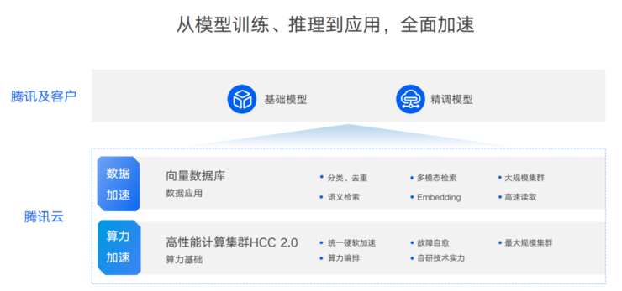

Slide 12
Milvus 架构
系统分为四个层次：
访问层：访问层由一组无状态代理组成，作为系统的前层和用户端点。
协调器服务：协调器服务将任务分配给工作节点，并充当系统的大脑。
工作节点：工作节点是系统的手臂和腿部，是执行来自协调器服务的指令并执行用户触发的DML/DDL命令的“哑执行者”。
存储：存储是系统的骨头，负责数据持久化。它包括元数据存储、日志代理和对象存储。

Slide 13
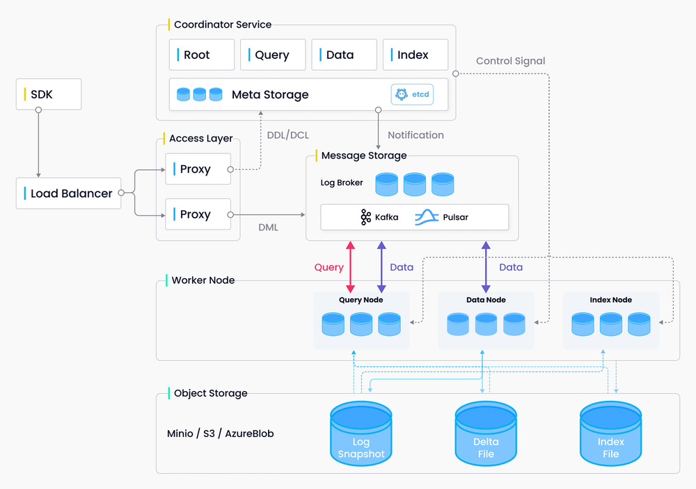
Milvus采用包括Faiss、Annoy、HNSW等流行向量搜索库，旨在对包含数百万、数十亿甚至数万亿向量的密集向量数据集进行相似度搜索。在继续之前，请熟悉嵌入式检索的基本原则（basic principles）。
Milvus还支持数据分片（data sharding）、数据持久性（data persistence）、流式数据摄入、向量和标量之间的混合搜索、时间旅行等许多其他高级功能。该平台可按需提供性能并可优化以适应任何嵌入式检索场景。我们建议使用Kubernetes部署Milvus以获得最佳可用性和弹性。
Milvus采用共享存储架构，对其计算节点实现了存储和计算分离以及水平可扩展性。 遵循数据平面和控制平面分离原则，Milvus包括四个层（four layers）：访问层（access layer）、协调服务（coordinator service）、工作节点（worker node）和存储。这些层在进行扩展或灾难恢复时是相互独立的。

Slide 14
Summary

Slide 15
关键瓶颈分析
Vector-DB 典型检索场景
搜索推荐：大量用户并发查询（高QPS），对查询延时非常敏感（<100ms）
大规模向量检索：e.g. 门禁、人脸，海量向量持久化存储，快速检索延时敏感（<1s）
大模型推理：单次查询较多，查询时延敏感；单个任务 QPS 相对较低；

